Slide 1

.
Творческий отчет аттестуемого учителя:
«Приемы и методы развития
критического мышления
на уроках истории и обществознания»
Коротких Марианна Павловна,
учитель истории и обществознания
МБОУ «Гвардейская школа №1»

Slide 2
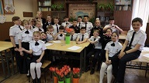
.
Личные данные об учителе:
Коротких Марианна Павловна
Дата рождения - 20.02.1975г.
Сведения об образовании - высшее, Симферопольский Государственный Университет им. М.В.Фрунзе ,1998г., специальность «История», квалификация историк, преподаватель истории.
Должность и место работы - учитель истории и обществознания МБОУ «Гвардейская школа №1» Симферопольского района Республики Крым.
Стаж педагогической работы - 23 г.
Наличие квалификационной категории - специалист высшей категории.

Slide 3


.
Информационное (постиндустриальное) общество XXI в.
Требует ли современная жизнь нового подхода в образовании ?
Требуется умение отбирать главное в море информации
Количество информации в мире каждые 10 лет удваивается

Slide 4

Современные целевые и ценностные ориентиры
в педагогической деятельности
(всестороннее развитие личности обучающегося)
.
обучающийся
творческий
образованный
самостоятельный
толерантный
патриот
и
гражданин

Slide 5
.
Критическое мышление- это
мышление…
конструктивное
аргументированное
самостоятельное
толерантное

Slide 6
.
Критическое мышление,
его приемы и методы
4. дебаты, дискуссии , ролевые исторические игры (аргументация собственной позиции , уважение к иной точке зрения)
5.проектная и исследовательская деятельность
3. проблемный диалог
(постановка ключевого вопроса урока, постановка проблемы, противоречие)
1. смысловое чтение
(выделение главной мысли , высказывание предположений)
2. решение изобретательских задач
(пресс-конференция, синектика)

Slide 7
«Понятийное колесо» на уроке истории в 8 классе. «Правление Петра I»
Петр I
бритье бород
флот
прорубил окно в Европу
реформатор
Петербург
великий деятель
современная европейская одежда
картофель
Новый год
Романов

Slide 8
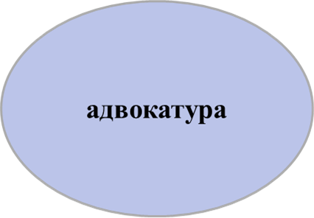
Понятийное колесо на уроке обществознания в 7 классе. Тема «Правоохранительные органы»
ПРАВООХРАНИТЕЛЬНЫЕ ОРГАНЫ
РФ
прокуратура
таможня
суды
полиция
ФСБ
нотариат

Slide 9
Графические организаторы: «Кластеры»
Урок истории в 10 классе «Великая Отечественная война»
Примеры героизма
Причины
ВЕЛИКАЯ ОТЕЧЕСТВЕННАЯ ВОЙНА
Коренной перелом
Последствия

Slide 10
Фишбоун на уроке истории в 6 классе
Тема «Феодальная раздробленность в Древней Руси»
Усиление экономической мощи отдельных земель
Отсутствуют тесные торговые связи между княжествами
Города не хотят подчиняться Киеву, стремятся к самостоятельности
Междоусобные войны и борьба за киевский престол
Причины распада Древней Руси
Раздробленность на Руси была неизбежна
Не был определен порядок наследования киевского престола
Различия территорий по природным и хозяйственным условиям
Натуральное хозяйство
Рост и развитие городов

Slide 11
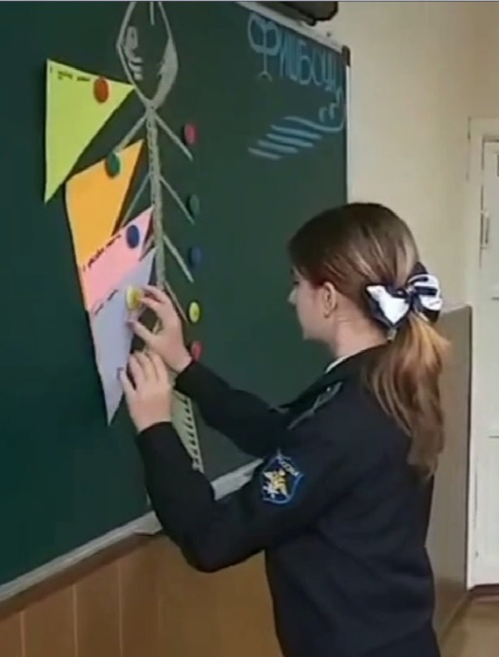
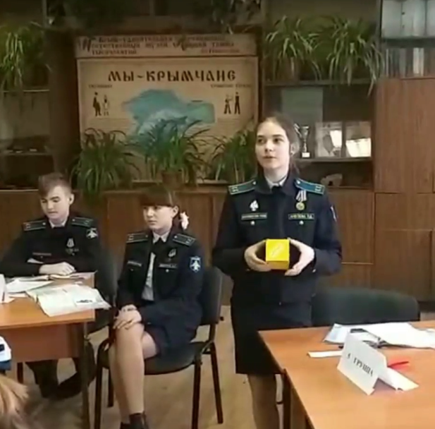
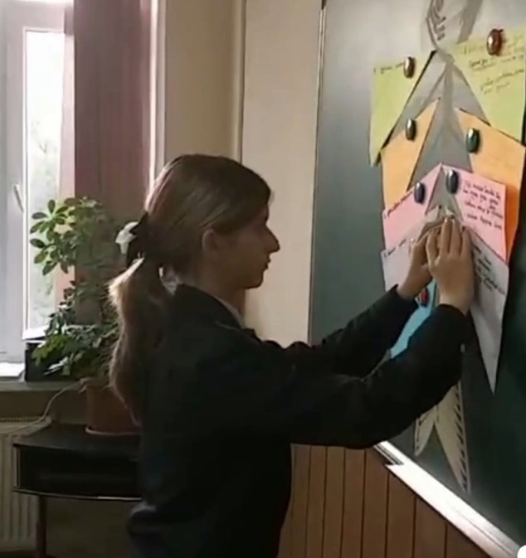
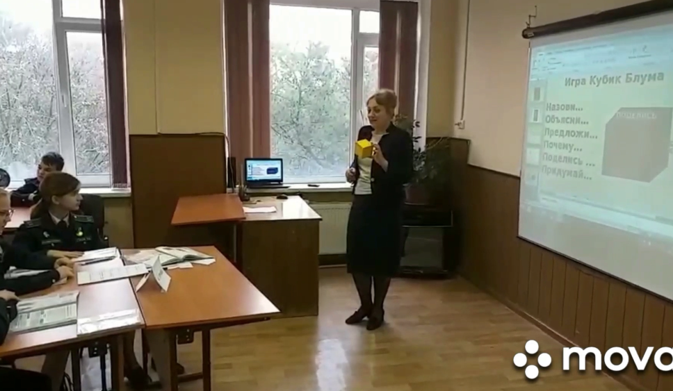
Развитие критического мышления на уроке истории в 7 классе
«Реформы Ивана Грозного» (прием «Фишбоун», кубик Блума)

Slide 12
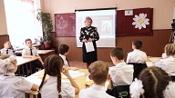
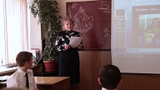
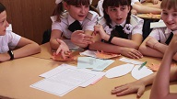
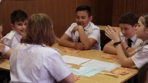
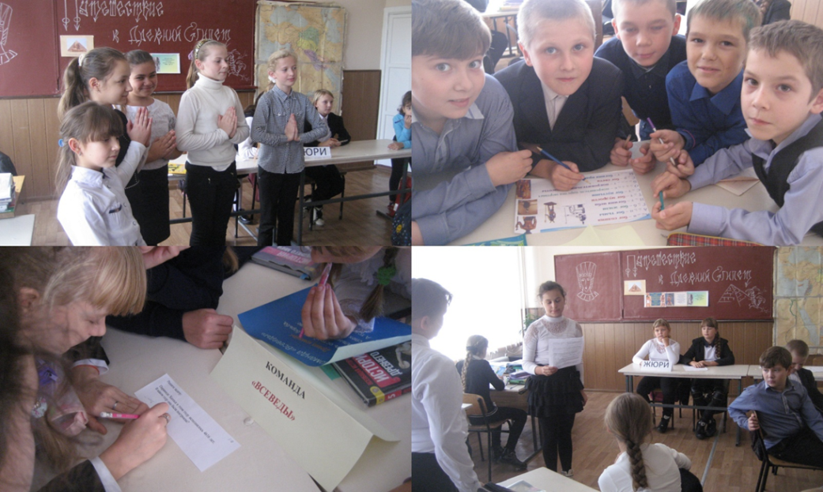
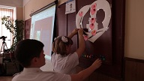
Развитие критического мышления
(ассоциации, работа в группах,
ролевые исторические игры)
.

Slide 13
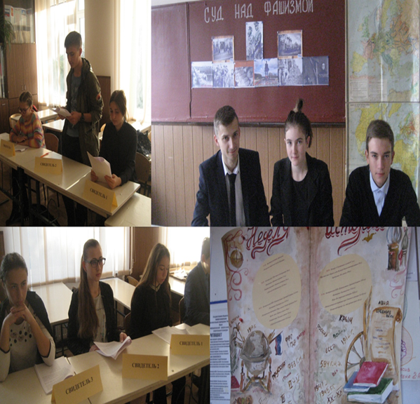
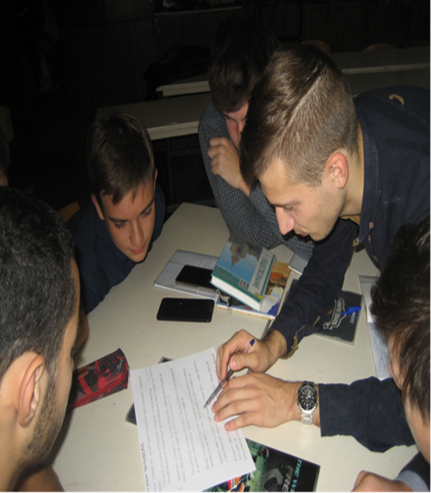
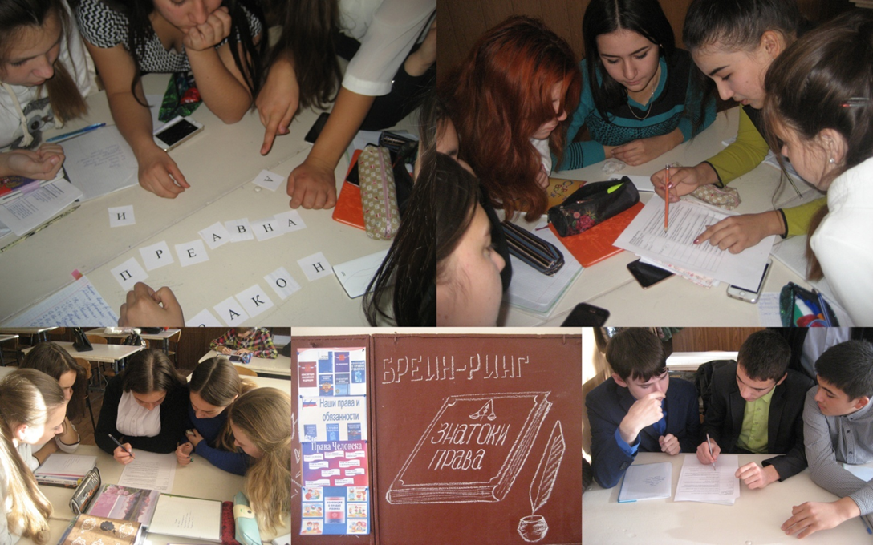
.
Развитие критического мышления
( дискуссии, дебаты, решение изобретательских задач)

Slide 14
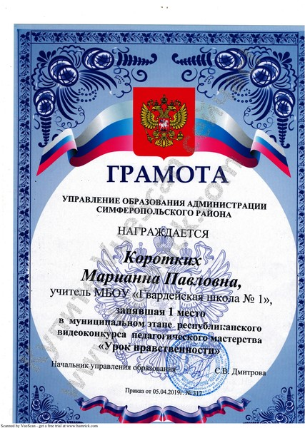
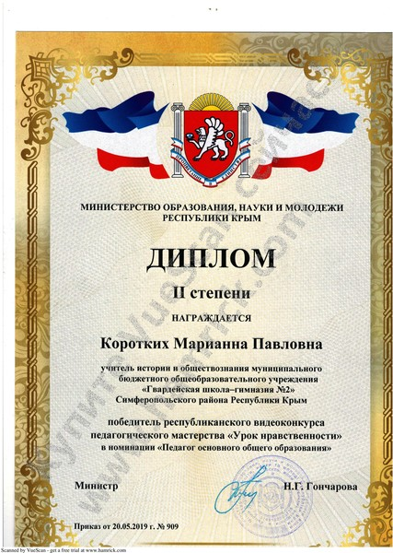
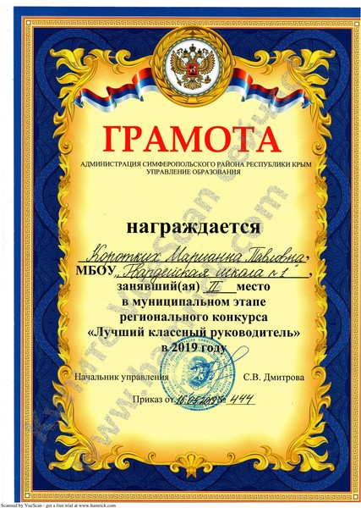
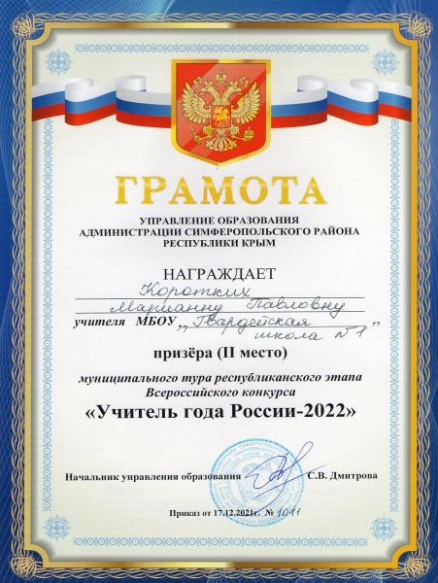
Результаты участия в конкурсах (учителя)
2018-2019 уч.г.
I место в муниципальном этапе регионального видеоконкурса педмастерства «Урок нравственности»,
Диплом II степени, Победитель республиканского видеоконкурса педмастерства «Урок нравственности»
II место в муниципальном этапе регионального конкурса «Лучший классный руководитель»,
2021-2022 уч.г .
II место в муниципальном этапе Всероссийского конкурса «Учитель года России-2022».

Slide 15
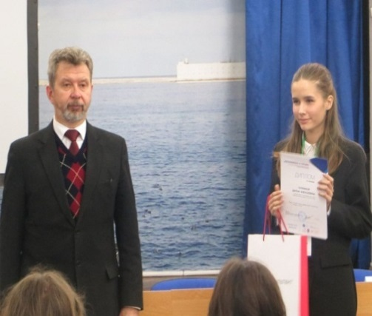
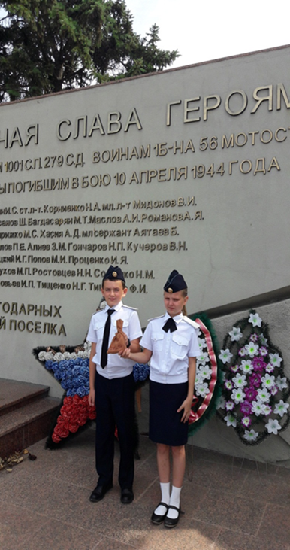


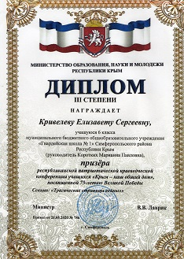

Участие детей в конкурсах
2019-2020гг.-Чуприна Дарья,
5 Межрегиональная конференция «Экономика и право» г. Севастополь
Диплом II степени,
Диплом II степени Всероссийский конкурс творческих работ «Хочу написать закон».
2019-2020гг.-Кривелева Елизавета
Республиканская патриотическая краеведческая конференция учащихся
«Крым-наш общий дом»
Диплом III степени, кандидат в действительные члены МАН,
2020-2021гг.-Кривелева Елизавета
Финалист Всероссийского конкурса школьных музеев

Slide 16
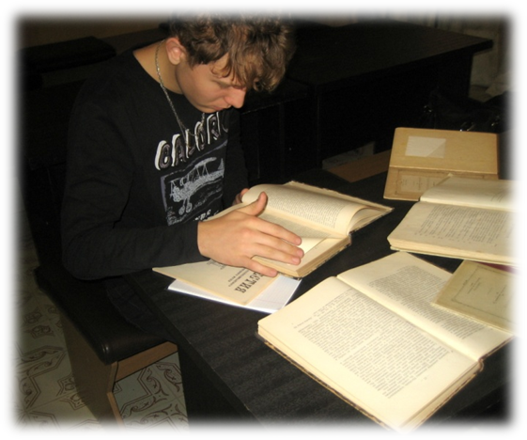
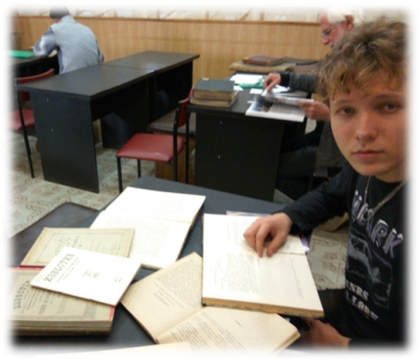
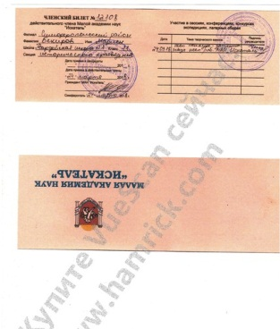
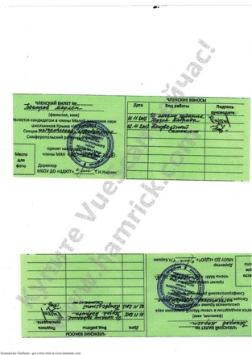
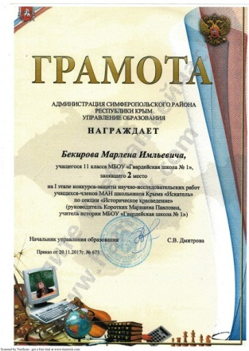
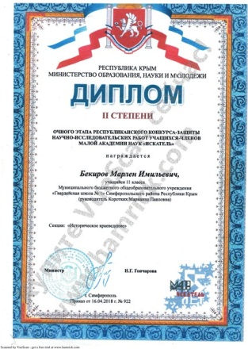

Участие детей в конкурсах
2016-2017гг.-Бекиров Марлен ,
1 место в муниципальном этапе конкурса-защиты НИР МАН, кандидат в действительные члены МАН.
2017-2018гг.-Бекиров Марлен,
1 место в муниципальном этане конкурса-защиты НИР МАН.
Диплом 2 степени очного этапа Республиканского конкурса-защиты НИР МАН, действительный член МАН.
2017-2018гг.-Бекиров Марлен ,
Всероссийский конкурс творческих работ «Хочу написать закон».

Slide 17

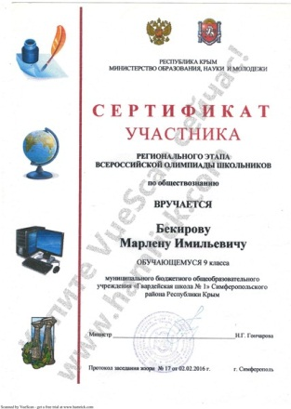
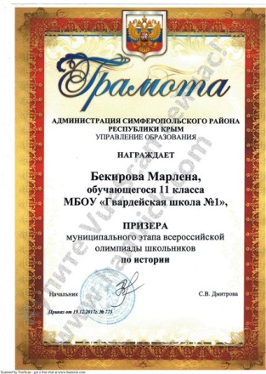



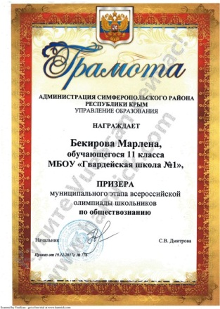
Участие детей в олимпиадах
2014г.-Кемалидинова Сайме,
Победитель III этапа Всеукраинских ученических олимпиад по истории
Диплом III степени .
2014-2015гг.-Бекиров Марлен,
Призер муниципального этапа Всероссийской олимпиады школьников по истории..
2014-2015уч.г.-Вапельник Владислав,
Призер муниципального этапа Всероссийской олимпиады школьников по обществознанию.

Slide 18
Участие детей в олимпиадах
2015-2016гг.-Бекиров Марлен,
Победитель муниципального этапа Всероссийской олимпиады школьников по обществознанию , участник регионального этапа.
2016-2017уч.г.-Бекиров Марлен ,
Победитель муниципального этапа Всероссийской олимпиады школьников по обществознанию .
2017-2018уч.г.-Бекиров Марлен,
Призер муниципального этапа Всероссийской олимпиады школьников по истории и обществознанию .
2017-2018уч.г.-Нуфтуллаева Хатидже,
Призер муниципального этапа Всероссийской олимпиады школьников по праву.
2018-2019 уч.г.-Горичева Надежда,
Призер муниципального этапа Всероссийской олимпиады школьников по праву.
2018-2019уч.г.-Дундарева Кира,
Победитель муниципального этапа Всероссийской олимпиады школьников по обществознанию ,
2018-2019уч.г.-Жидовленко Валерия,
Призер муниципального этапа Всероссийской олимпиады школьников по обществознанию .
2019-2020уч.г.-Дундарева Кира,
Победительмуниципального этапа Всероссийской олимпиады школьников по обществознанию .
2020-2021уч.г.-Кривелева Елизавета,
Призер муниципального этапа Всероссийской олимпиады школьников по обществознанию .
2020-2021уч.г.-Кривелева Елизавета,
Призер муниципального этапа Всероссийской олимпиады школьников по истории
2020-2021уч.г.-Дундарева Кира,
Призер муниципального этапа Всероссийской олимпиады школьников по обществознанию

Slide 19

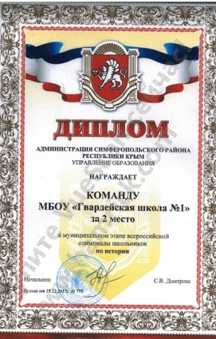
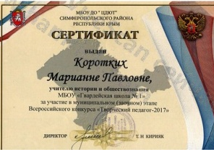
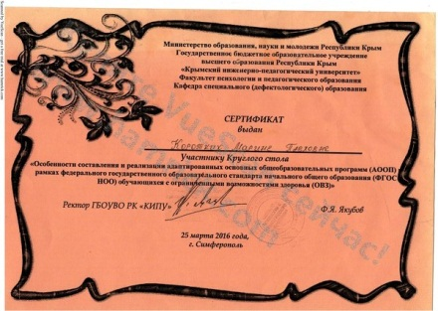
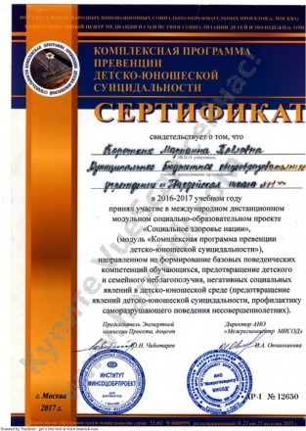
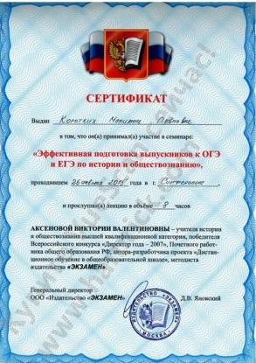
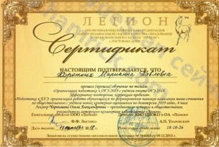

Совершенствование педагогического мастерства

Slide 20

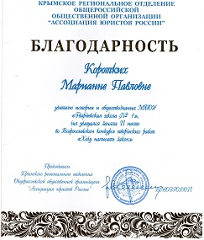


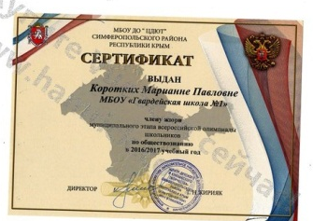




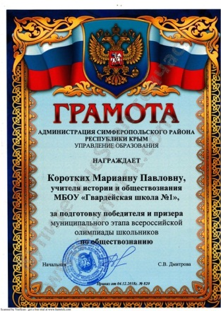
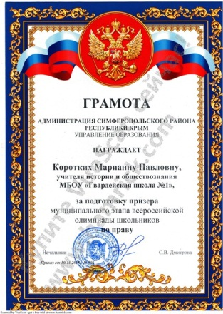
Методическая работа и ее результаты

